Slide 1
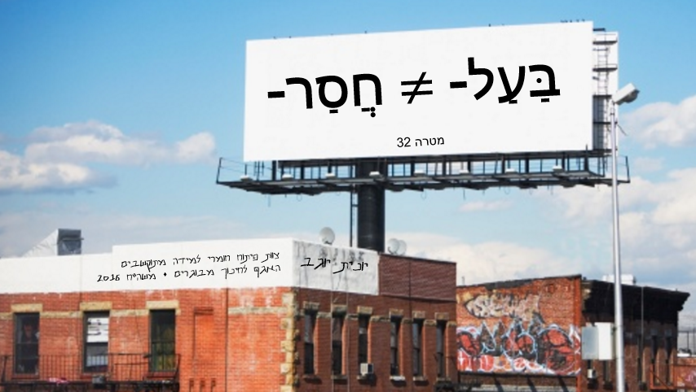

Slide 2
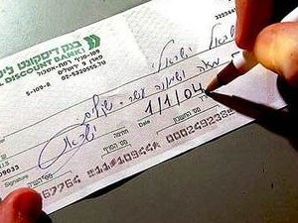
אמיר וקרן גרים בדירה שְׂכוּרָה בבאר-שבע.
כל חודש הם משלמים שׂכר-דירה.
הם נותנים את שׂכר-הדירה ל________.
בעל-הבית
צילום: Bigstock
צילום: Bigstock

Slide 3
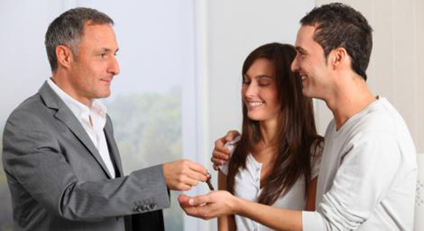
יש לו בית. הוא משׂכיר את הבית שלו.
הוא ____-הבית.
בַּעַל

Slide 4
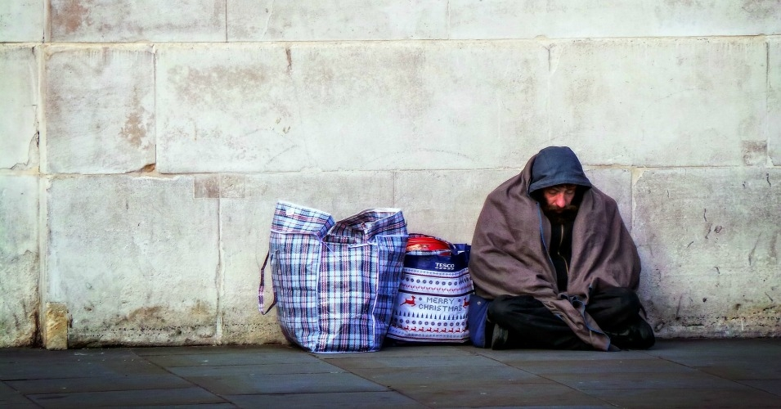
אין לו בית. הוא חי ברחוב.
הוא ____-בית.
חֲסַר

Slide 5
סמיכות
בַּעַל- |  | חֲסַר-
בַּעֲלַת- |  | חַסְרַת-
בַּעֲלֵי- |  | חַסְרֵי-
בַּעֲלוֹת- |  | חַסְרוֹת-
≠

Slide 6
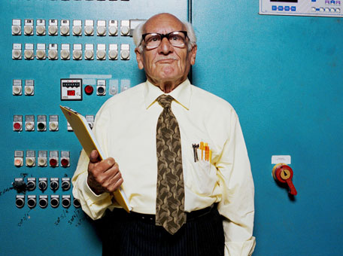
יש לו ניסיון.
הוא ____-ניסיון.
בַּעַל
הוא ____-ניסיון של 40 שנה.
בַּעַל

Slide 7
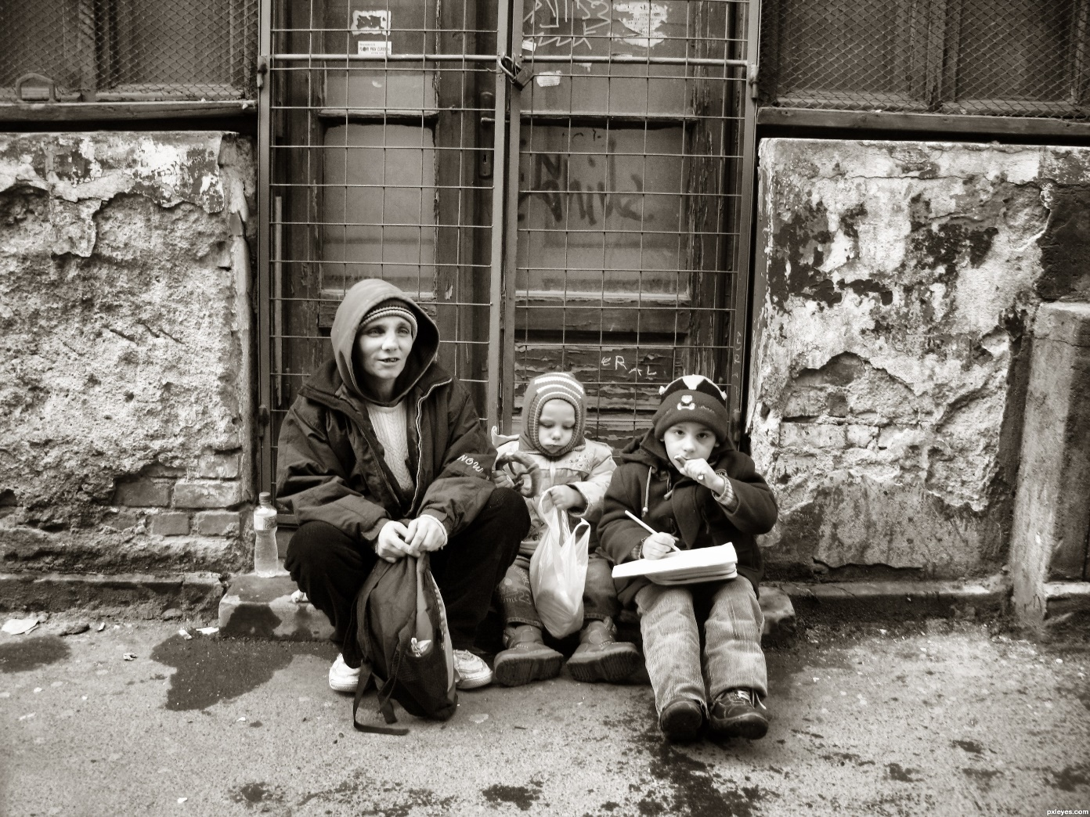
אין להם בית. הם חיים ברחוב.
הם ____-בית.
חֲסְרֵי

Slide 8
לד"ר סלומון יש ניסיון.
היא _____-ניסיון.
בַּעַלת
היא _____-ניסיון בִּרְפואָה.
בַּעַלת

Slide 9
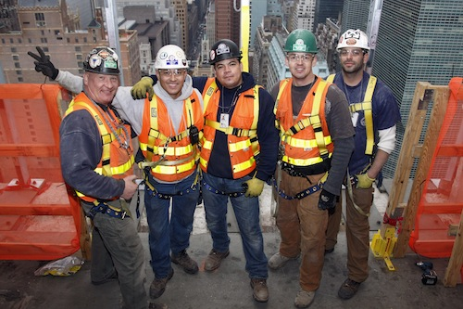
יש להם ניסיון בעבודה.
הם ____-ניסיון.
בַּעֲלֵי
הם ____-ניסיון רב.
בַּעֲלֵי

Slide 10
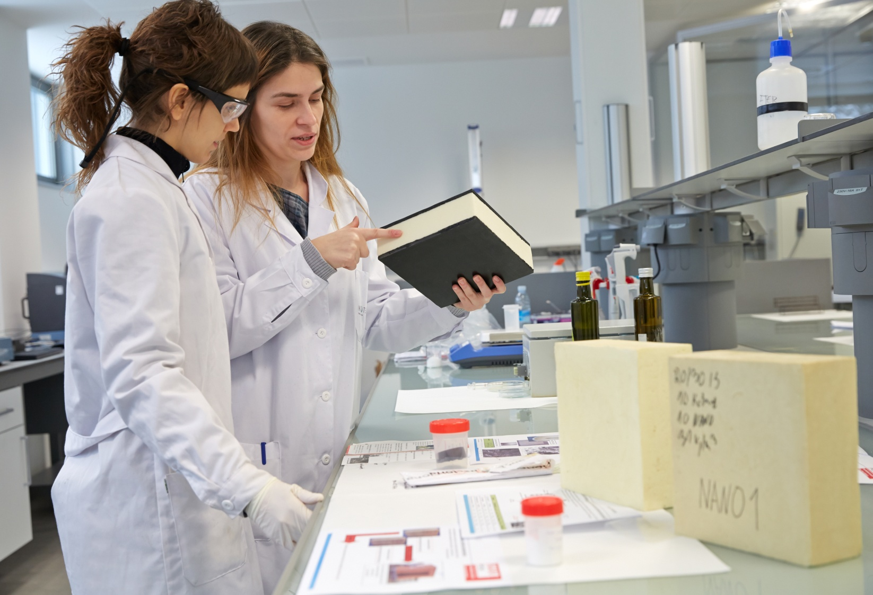
הן חדשות בעבודה. עדיין אין להן ניסיון.
הן ______-ניסיון.
חסרות
הן ______-ניסיון בּעבודה.
חסרות

Slide 11
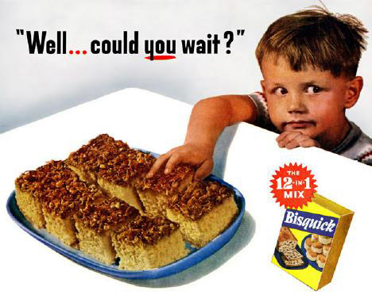
אין לו סבלנות.
הוא ____-סבלנות.
חֲסַר

Slide 12
חמותי אומרת בדיוק מה שהיא חושבת. אין לה טַקְט.
צילום: Gettyimages
היא _____-טַקְט.
חַסְרַת

Slide 13
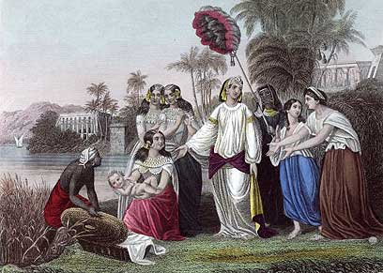
לַסיפורים מֵהתנ"ך יש מַשְמַעוּת.
הם ______-משמעות.
בַּעֲלי

Slide 14
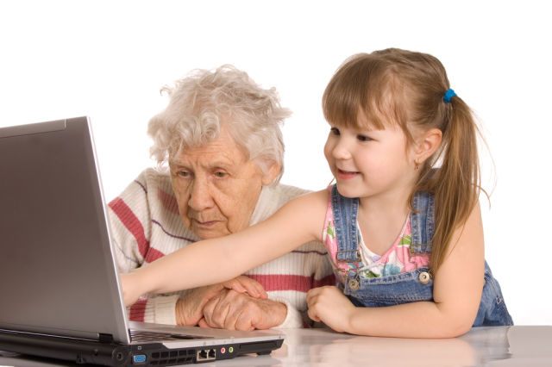
לבת שלי יש יֶדַע במחשבים.
היא ______-יֶדַע במחשבים.
בַּעֲלת

Slide 15
לעומת זאת, לסבתא שלי אין יֶדַע במחשבים.
היא ______-ידע במחשבים.
חֲסְרַת

Slide 16
לדניאל יש תוֹאַר אקדמי.
צילום: Gettyimages
הוא ____-תואר אקדמי. אבל הוא עדיין ____-ניסיון במקצוע שלו.
חֲסַר
בַּעַל
תואר אקדמי (ז'): academic degree, diplôme d'études collégiales, título universitario, высшее

Slide 17
לדנה יש חיוך מקסים.
היא ______-חיוך מקסים.
בַּעֲלת

Slide 18
יש להם מקצוע.
הם ____-מקצוע.
בַּעֲלי

Slide 19
דנה לא מצליחה לתקן את הנְזִילָה,
צילום: Gettyimages
לכן היא מתקשרת ל____-מקצוע.
בַּעַל
בַּעַל

Slide 20
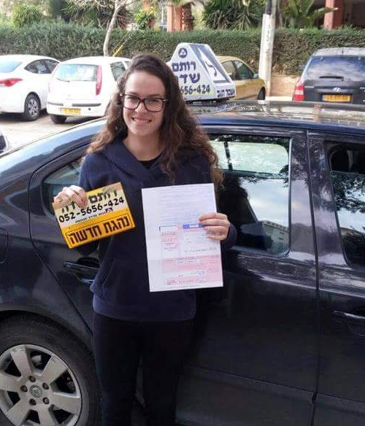
ירדן עברה טסט ראשון!
עכשיו היא _____-רִישָיוֹן-נְהִיגָה.
צילום: רותם שדה
בַּעֲלת
בַּעַל

Slide 21
שירה ומאיה צעירות. יש להן זמן לטייל בעולם.
הן עוד לא ______-משפחה.
צילום: רותם שדה
בַּעֲלות
בַּעַל

Slide 22
שלטים מהשטח:

Slide 23
רשמו את השאלות במחברת ושאלו את חבריכם לכיתה:
1. הַאִם את/ה בעל/ת-רישיון-נהיגה?
2. האם את/ה בעל/ת-משפחה?
3. האם את/ה בעל/ת-תואר אקדמי? אם כן, איזה?
4. האם את/ה בעל/ת- מקצוע? אם כן, איזה?
5. האם את/ה בעל/ת- מכונית פרטית?
6. האם את/ה בעל/ת-ידע במחשבים? ... בהיסטוריה?
7. האם את/ה בעל/ת אזרחוּת האיחוּד האירופי?
8. האם יש חסרי-בית רבים בעיר ממנה באת?
9. לדעתך, את/ה בעל/ת-סבלנות?
-בעל/ת לב רחב? -חסר/ת טקט?
צילום: Gettyimages

